Slide 1
TRƯỜNG TIỂU HỌC NGỌC LÂM
MÔN: HOẠT ĐỘNG TRẢI NGHIỆM
BÀI 2:
NHỮNG VIỆC NÊN LÀM TRONG GIỜ HỌC, GIỜ CHƠI (Tiết 3)
GV: Đỗ Thị Kiều Hoa
Lớp 1A6

Slide 2
Hoạt động 5: Nhận xét hành vi đã thay đổi của các bạn.

Slide 3
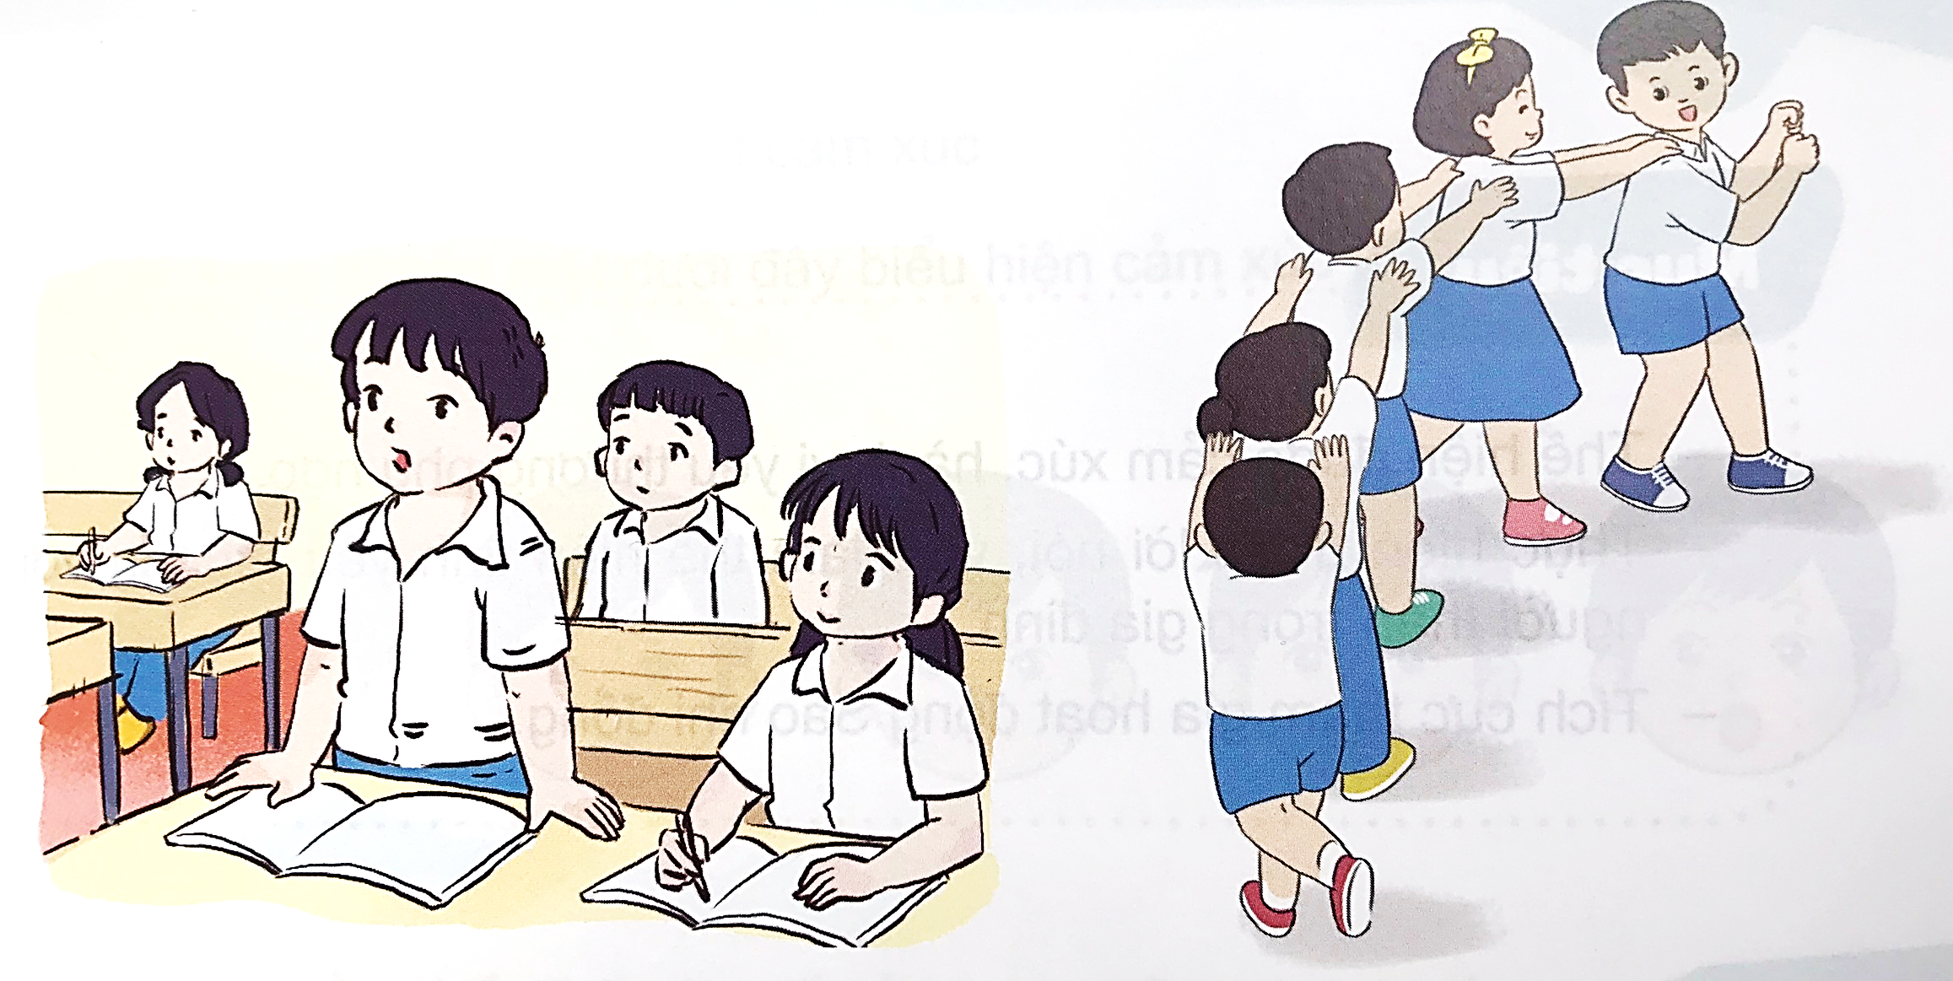
Hoạt động 6: Chia sẻ những việc làm tích cực em đã thực hiện trong giờ học, giờ chơi.

Slide 4
Chia sẻ của bạn Nhật Minh khi ngồi trong lớp học.

Slide 5
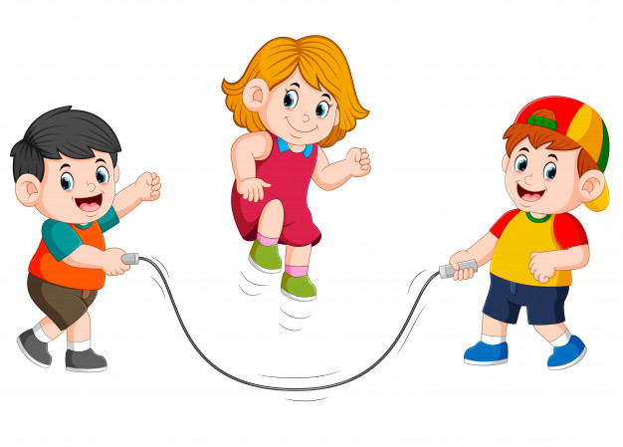
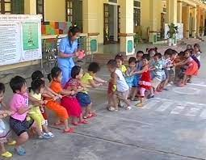
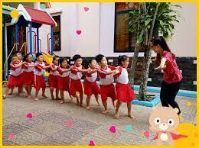
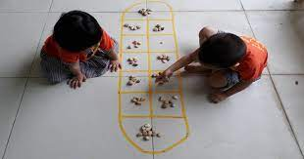

Slide 6
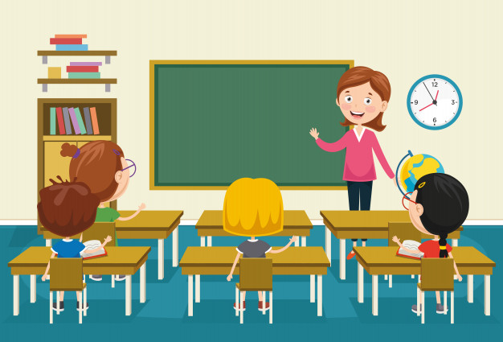
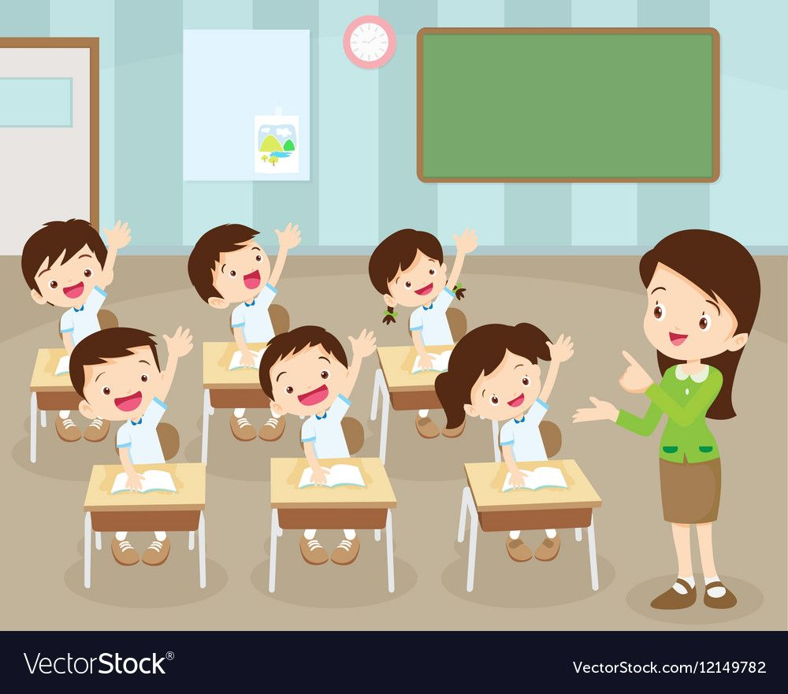
TỔNG KẾT
Giờ học, con cần tập trung nghe giảng, tích cực phát biểu ý kiến.
Giờ chơi, con cùng các bạn nên vui chơi an toàn, thân thiện.

